Slide 1
«Презентация к уроку»
Тема урока:
«Обучение технике кувырка вперёд»
Подготовила учитель физической культуры ГБОУ лицей № 419 Петродворцового района
Санкт-Петербурга Гатальская М.В.

Slide 2
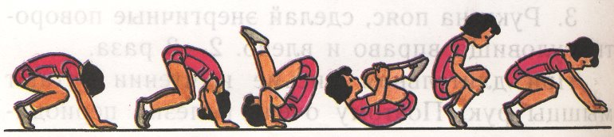
Кувырок вперёд

Slide 3
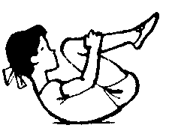
Группировка
Группировка - это положение тела, при котором ноги согнуты, приближены к груди и удерживаются в этом положении хватом рук за середину голени.
1. Сядьте в упор присев.
2. Наклоните голову вперед, колени немного разведите.
3. Руками возьмитесь за середину голени.
4. Округлите спину.

Slide 4
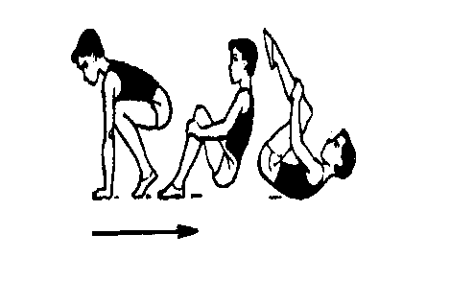
Перекаты в группировке
Перекаты — это движение с последовательным касанием пола (опоры) отдельными частями тела без переворачивания через голову. Перекаты используют как подводящие упражнения во время обучения кувыркам.
Выполните группировку.
Прокатитесь как колесо и вернитесь в И.П.
Из положения лёжа на спине согнувшись перейти в сед в группировке или в упор присев.

Slide 5
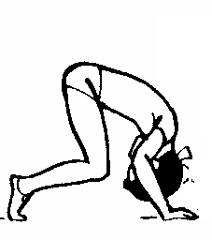
Постановка головы при кувырке
В упоре присев
(руки на расстоянии 30-40см впереди) разгибая ноги, согнуть руки и наклонить голову вперёд так, чтобы затылком коснуться пола, и вернуться в и.п.

Slide 6
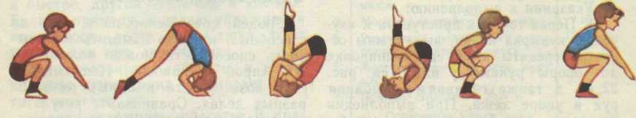
Запомните!
1) При кувырке нельзя ставить голову на лоб или на темя, голову надо поставить на затылок.
2) Надо округлить спину и крепко взяться руками за голени, прямое тело никак не перекатиться.
3) Руки в начале кувырка выполняют опорную функцию, а ногами вы немного отталкиваетесь, перенося массу тела вперед.

